Slide 1
BILLING
SYSTEM
(SISTEM PEMBAYARAN PAJAK SECARA ELEKTRONIK)
PJ.091/KUP/S/001/2015-00

Slide 2
PENGENALAN BILLING SYSTEM

Slide 3
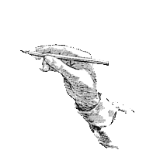
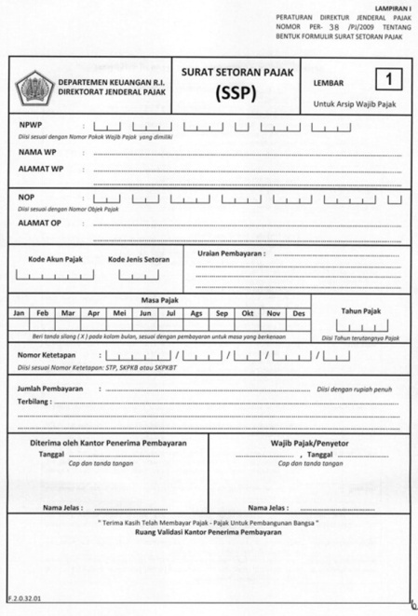
Billing System
TIDAK PERLU ANTRE LAGI
Pembayaran pajak melalui Teller Bank/Pos, ATM, atau internet banking dengan menggunakan
“Kode Billing”

Slide 4
Tahapan Proses Billing System
Pendaftaran
Pembuatan kode Billing
Pembayaran
Penutupan Billing

Slide 5
Keunggulan Billing System
Lebih Mudah
dapat melakukan transaksi pembayaran pajak melalui Internet Banking atau ATM
hanya perlu membawa catatan kecil berisi Kode Billing untuk melakukan transaksi pembayaran pajak
Lebih Cepat
dapat melakukan transaksi pembayaran pajak hanya dalam hitungan menit
tidak perlu lagi mengantre lama di loket teller, teller hanya meng-input satu kode saja
Lebih Akurat
kesalahan entry data yang biasa terjadi di teller dapat terminimalisasi
web application menyediakan validation rules/function/interface yang meminimalisasi kekeliruan

Slide 6
Keunggulan Lainnya
memperbaiki administrasi
memperbaiki kelemahan
arsitektur MPN-1
menurunkan compliance cost
memudahkan WP melakukan pembayaran
meningkatkan kepatuhan

Slide 7
PROSES PENDAFTARAN

Slide 8
Buka browser, browse ke http://sse.pajak.go.id
Pilih “Daftar baru”

Slide 9
Step 2
Input sesuai data WP
Klik Register
Pastikan data sudah benar, klik “OK”
Notes:
Masukkan NPWP, e-mail dan user ID yang diinginkan. E-mail harus valid karena akan digunakan untuk validasi.

Slide 10
Step 3
Notes:
Akan muncul notifikasi apabila data berhasil disimpan.
Buka e-mail yang baru saja didaftarkan untuk mengaktifkan account.

Slide 11
Step 4
Notes:
Ikuti petunjuk yang tertera pada e-mail

Slide 13
PROSES PEMBUATAN BILLING

Slide 14
Login
Notes:
Gunakan user ID dan PIN yang tertera pada e-mail

Slide 15
Input Data SSP
Input data SSP pada form

Slide 16
Input Data SSP
MASUKKAN DETIL DATA PEMBAYARAN
Apabila telah selesai klik Simpan

Slide 17
Input Data SSP
Tekan OK untuk melanjutkan proses penyimpanan data

Slide 18
Terbitkan Kode Billing
Terbitkan Kode Billing

Slide 19
Cetak Kode Billing
Kode Billing
Klik Cetak
Klik Save

Slide 20
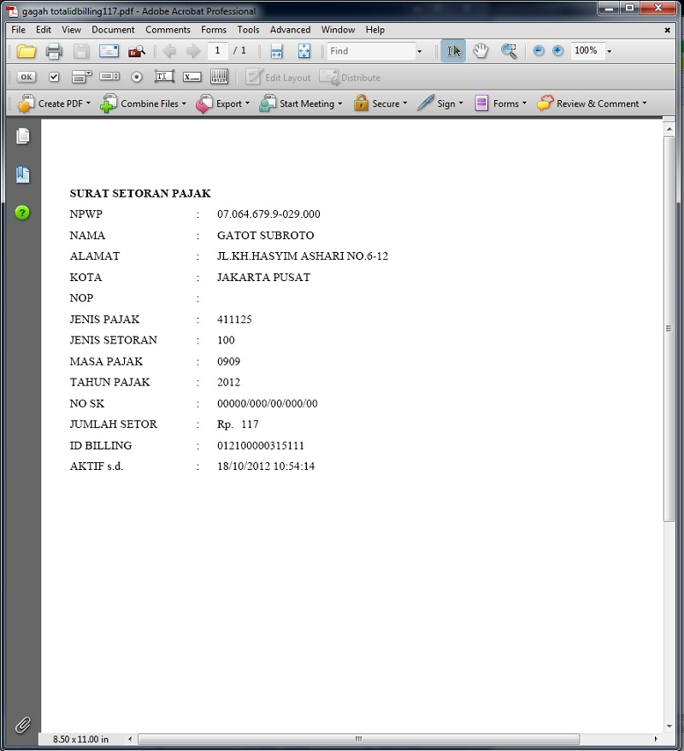
PRINTOUT KODE BILLING

Slide 21
Kode Billing Bisa di-Print
Inilah Kode Billing yang telah di-print

Slide 22
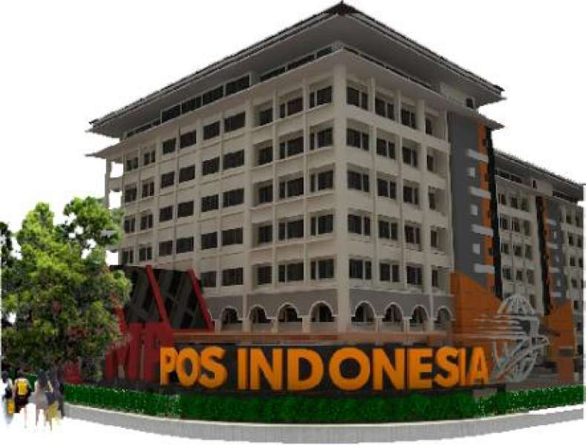
Datang ke Kantor Pos

Slide 23
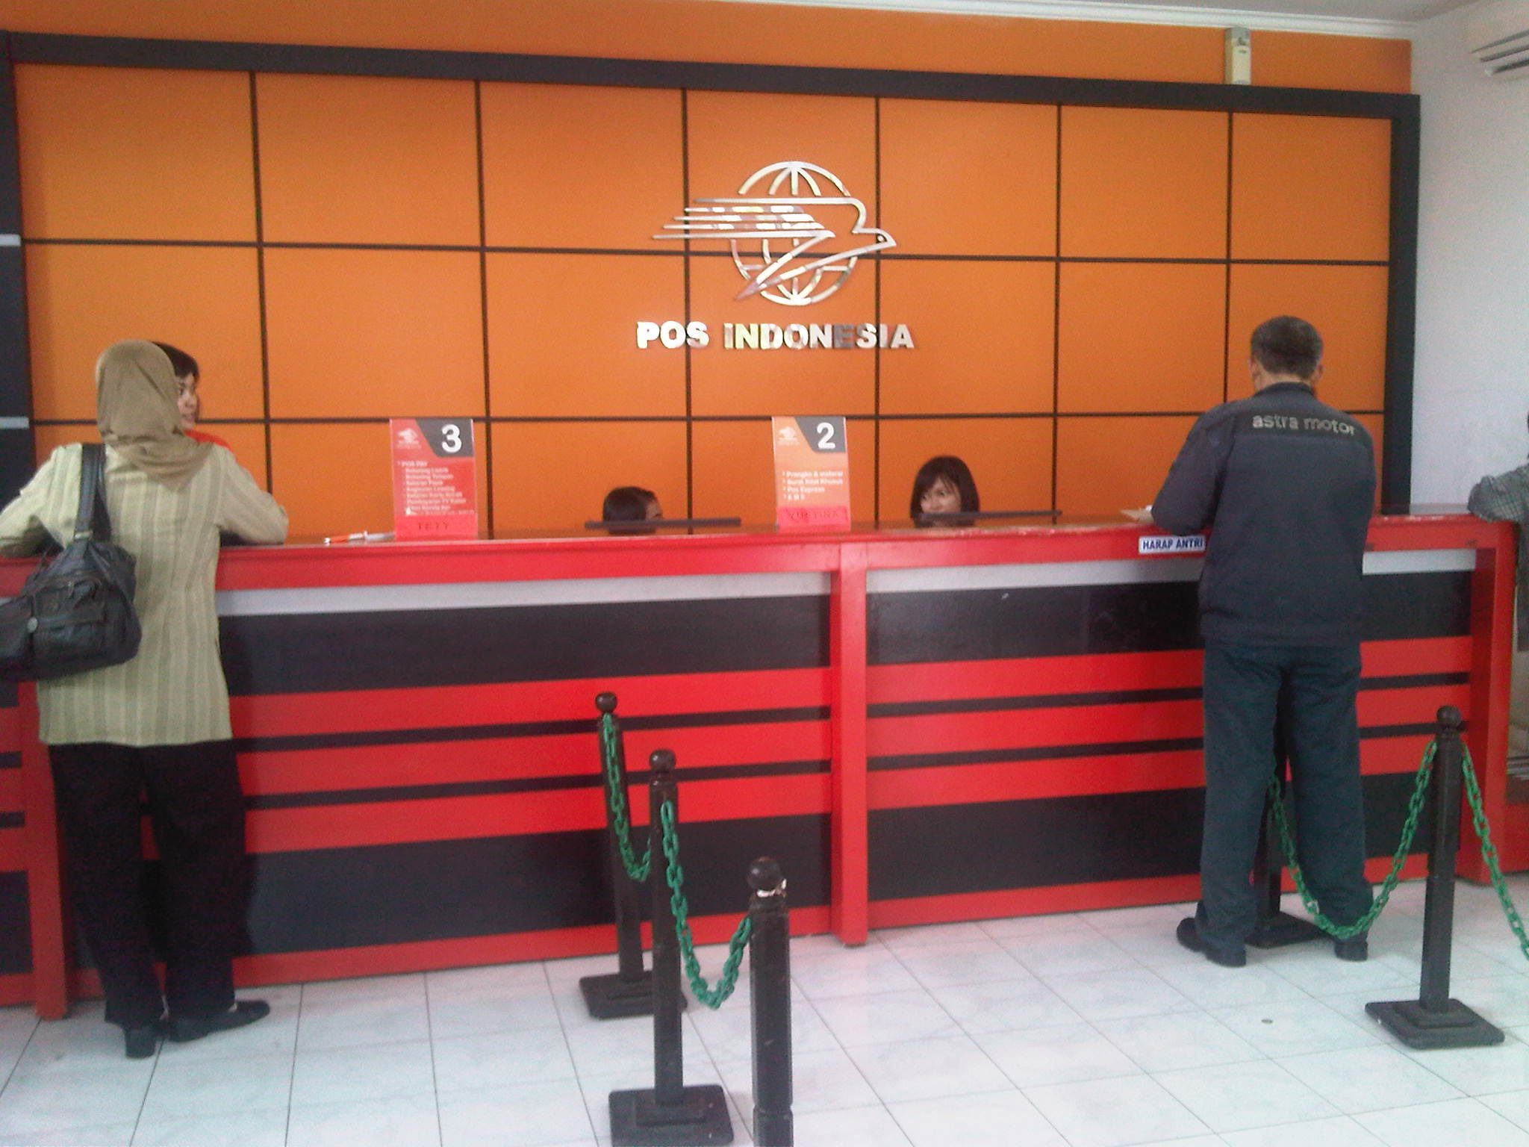
Lakukan Pembayaran

Slide 24
ATAU

Slide 25
Datang dan Lakukan Pembayaran di Bank
Bank Persepsi yang melaksanakan sistem penerimaan negara secara elektronik.

Slide 26
BANK PEMBAYARAN
PT. BANK PAN INDONESIA, TBK (BANK PANIN);
PT. BANK PEMBANGUNAN DAERAH SUMATERA UTARA (BANK SUMUT);
THE HONGKONG AND SHANGHAI BANKING CORPORATION, LTD (BANK HSBC);
PT. BANK RAKYAT INDONESIA (PERSERO), TBK (BANK BRI);
PT. BANK NEGARA INDONESIA (PERSERO), TBK (BANK BNI);
PT. BANKMANDIRI (PERSERO), TBK (BANK MANDIRI);
PT. BANK CIMB NIAGA,TBK (BANK CIMB NIAGA);
PT. BANK PEMBANGUNAN DAERAH SUMATERA SELATAN DAN BANGKA BELITUNG;
CITIBANK, N.A;

Slide 27
PT. BANK PEMBANGUNAN DAERAH JAWA BARAT DAN BANTEN, TBK (BANK BJB);
PT. BANK CENTRAL ASIA, TBK (BANK BCA);
PT. BANK INTERNASIONAL INDONESIA, TBK (BANK BII);
THE BANK OF TOKYO-MITSUBISHI UFJ, LTD. CABANG JAKARTA;
PT. BANK BNI SYARIAH;
PT. BANK PEMBANGUNAN DAERAH KALIMANTAN SELATAN;
PT. BANK PEMBANGUNAN DAERAH RIAU KEPRI;
PT. BANK NUSANTARA PARAHYANGAN, TBK (BANK BNP);
PT. BANK PEMBANGUNAN DAERAH LAMPUNG;
PT. BANKPEMBANGUNAN DAERAH NUSA TENGGARA TIMUR;
PT. BANK PEMBANGUNAN DAERAH SUMATERA BARAT;
PT. BANK SULAWESI UTARA.

Slide 28
CONTOH PEMBAYARAN

Slide 29
PROSES PEMBAYARAN
PEMBAYARAN MELALUI INTERNET BANKING MANDIRI

Slide 30
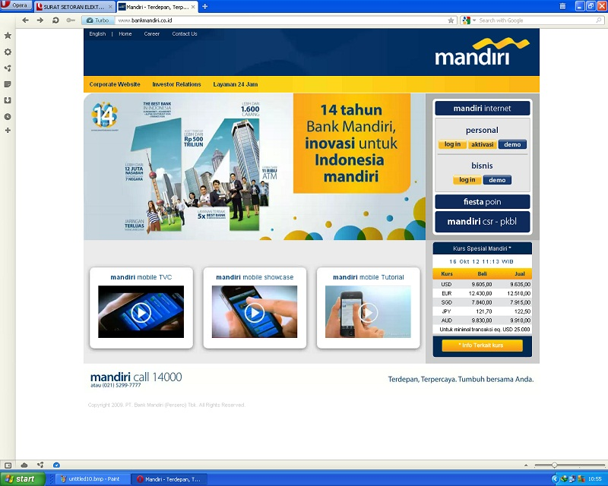
https://ib.bankmandiri.co.id
Login

Slide 31
Login Nasabah
Masukkan User ID dan Password
Apabila telah terinput, klik kirim

Slide 32
Pilih Menu Pembayaran
Pilih menu pembayaran

Slide 33
Pilih Submenu Pajak
Pilih submenu Pajak

Slide 34
Masukkan Kode Billing
Isi sesuai data WP
Apabila telah selesai, klik Lanjutkan
Notes:
Jenis Pajak diisi dengan -> 10035 Pajak

Slide 35
Konfirmasi Transaksi
Apabila data perpajakan telah sesuai, beri tanda checklist
Klik Lanjutkan

Slide 36
Settlement
Masukkan Challenge Code Token
Klik Kirim

Slide 37
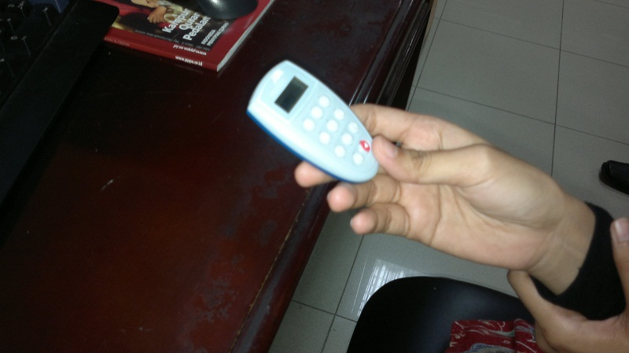
Settlement

Slide 38
Settlement
Masukkan PIN yang dihasilkan
Klik Kirim

Slide 39
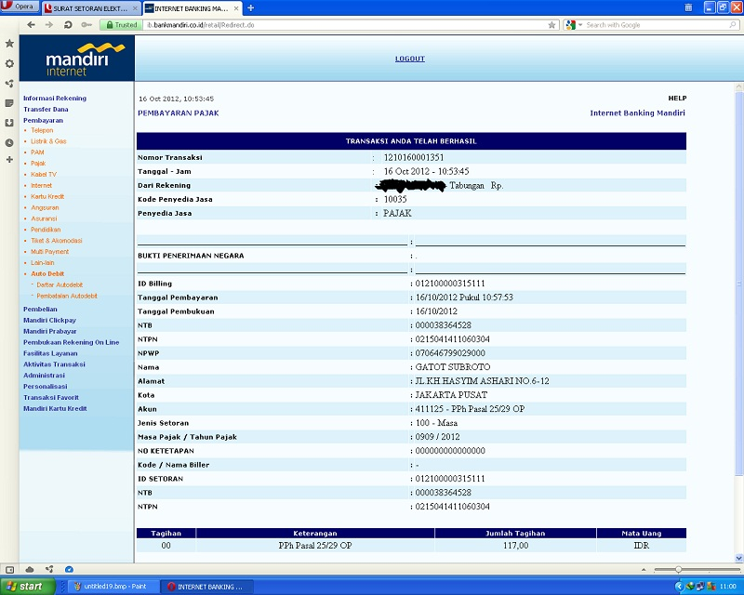
Bukti Penerimaan Negara Diterbitkan

Slide 40
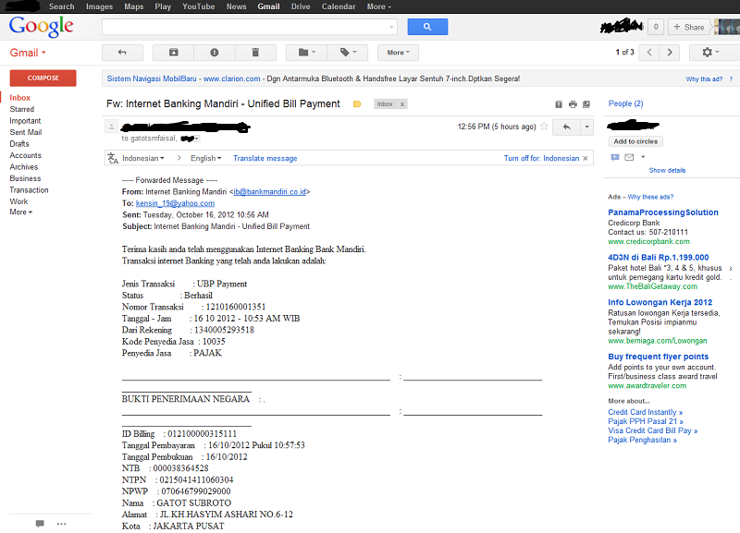
BPN Juga Otomatis Dikirim Melalui e-Mail

Slide 42
PROSES PEMBAYARAN
PEMBAYARAN MELALUI MESIN ATM MANDIRI

Slide 43
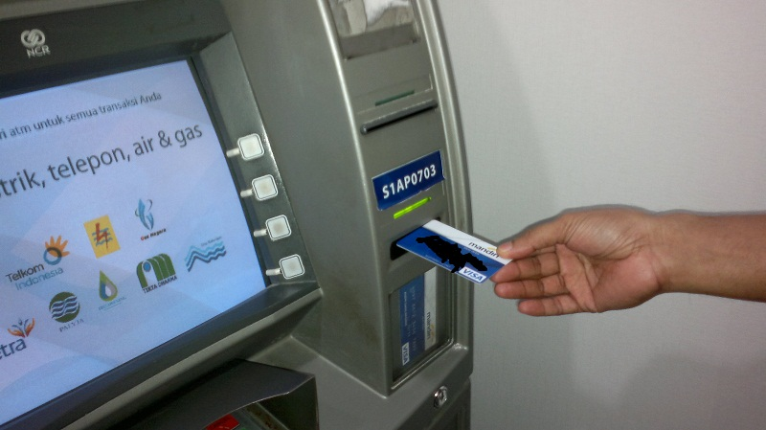
Masukkan Kartu

Slide 44
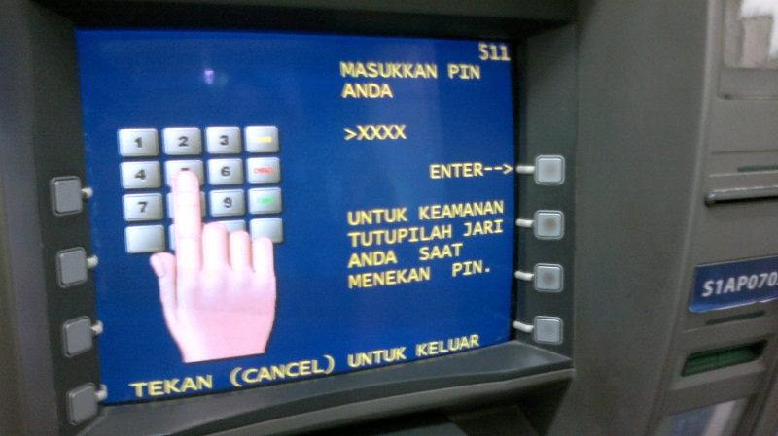
Masukkan PIN

Slide 45
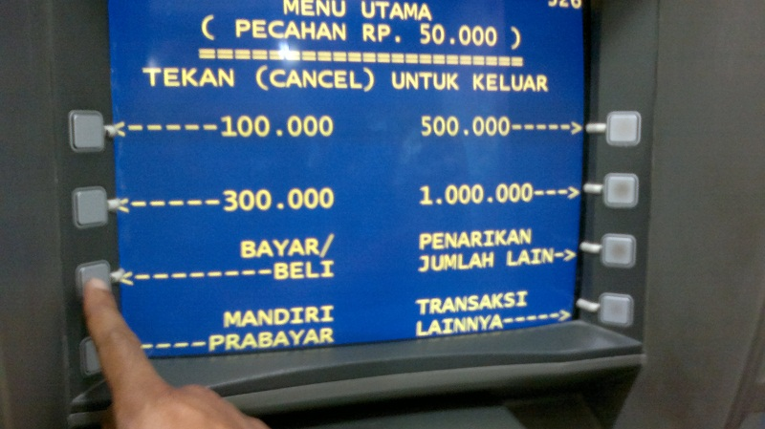
Bayar/Beli

Slide 46
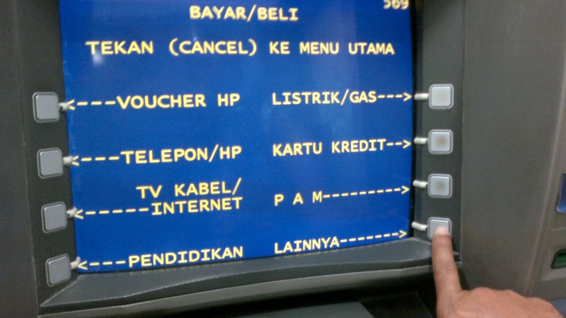
Lainnya

Slide 47
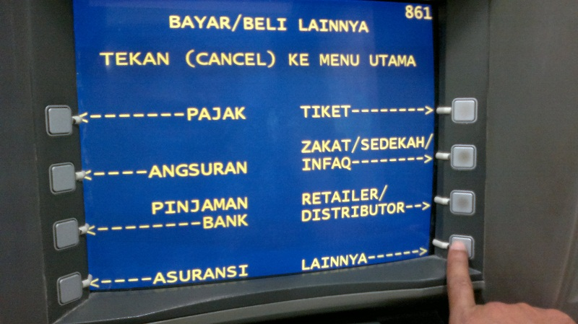
Lainnya (2)

Slide 48
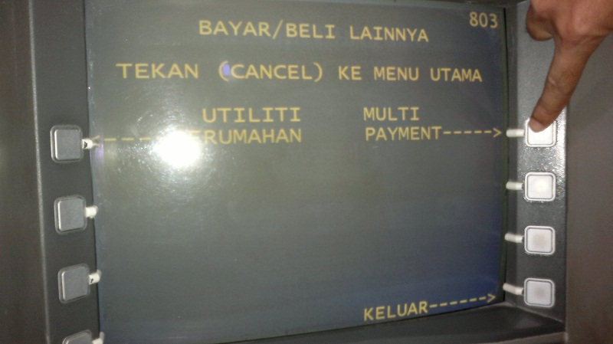
Multi Payment

Slide 49
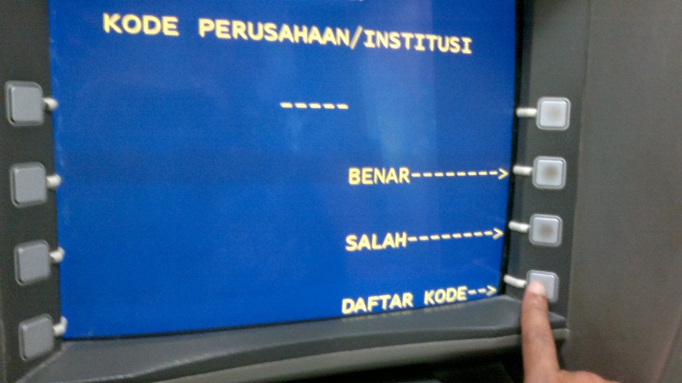
Masukkan Kode DJP (10035) atau Lihat Daftar

Slide 50
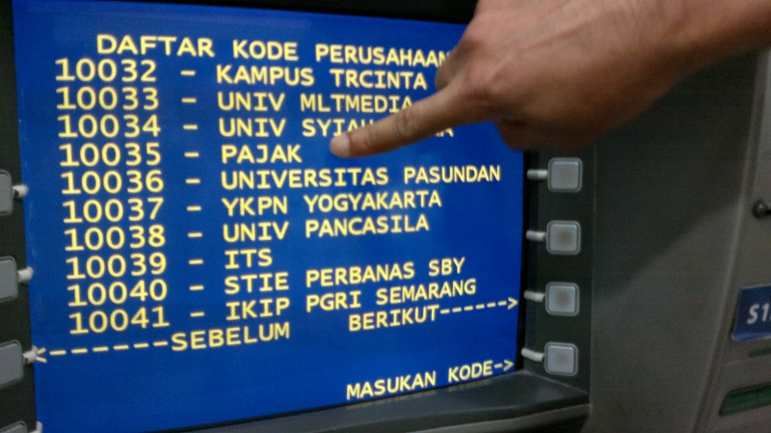
Kode DJP (10035) di Daftar

Slide 51
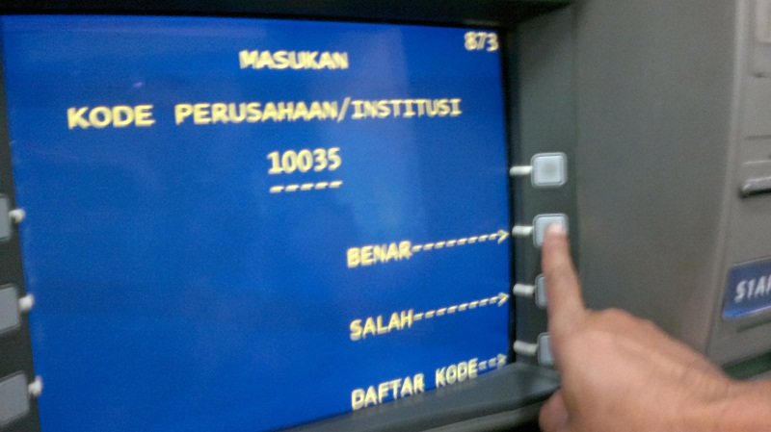
Masukkan Kode DJP (10035)

Slide 52
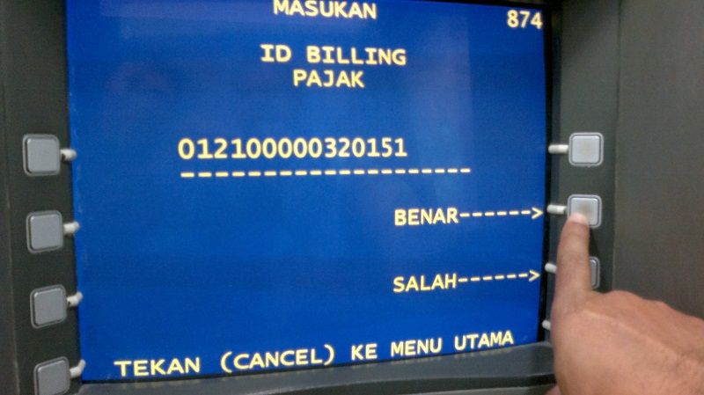
Masukkan Kode Billing

Slide 53
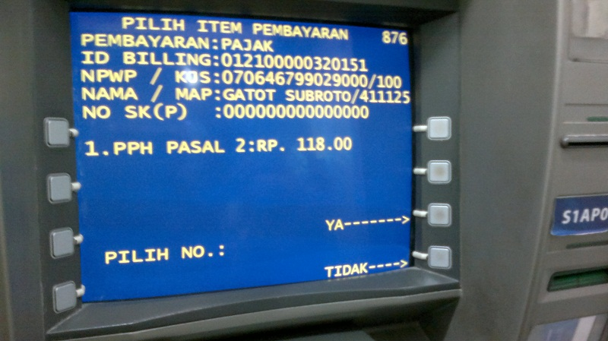
Billing Retrieved

Slide 54
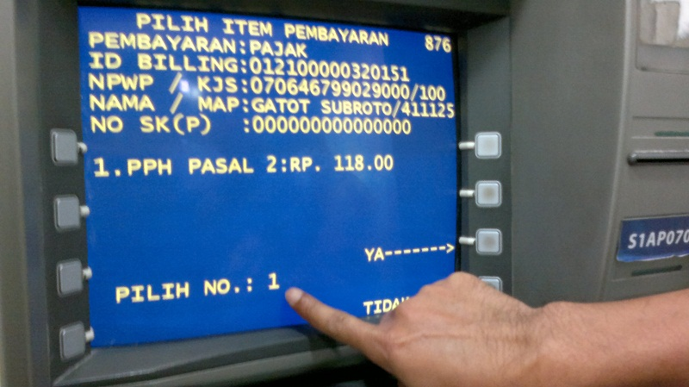
Input Angka 1

Slide 55
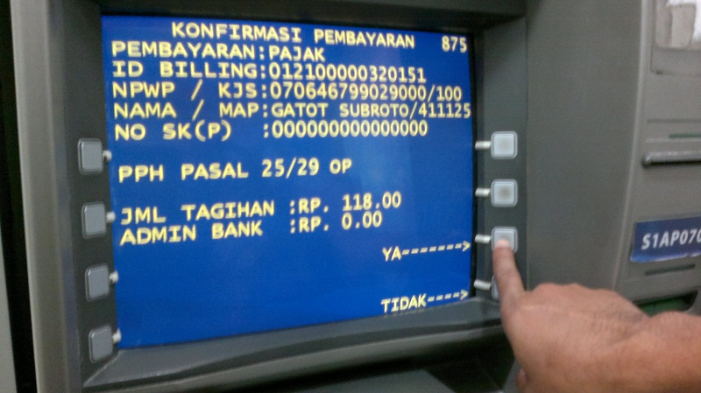
Konfirmasi

Slide 56
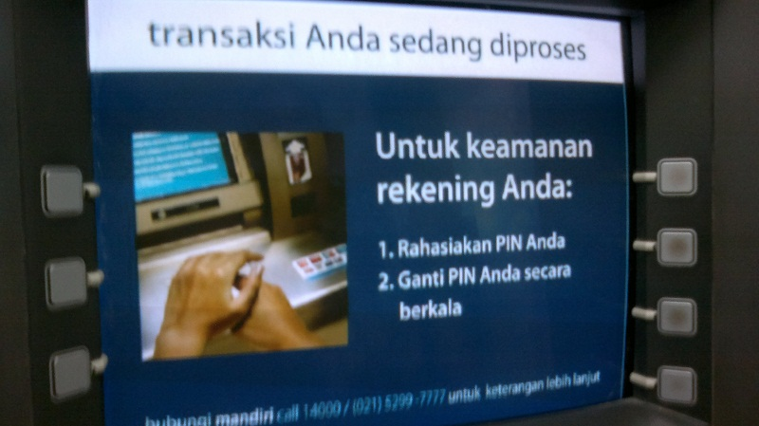
Settlement

Slide 57
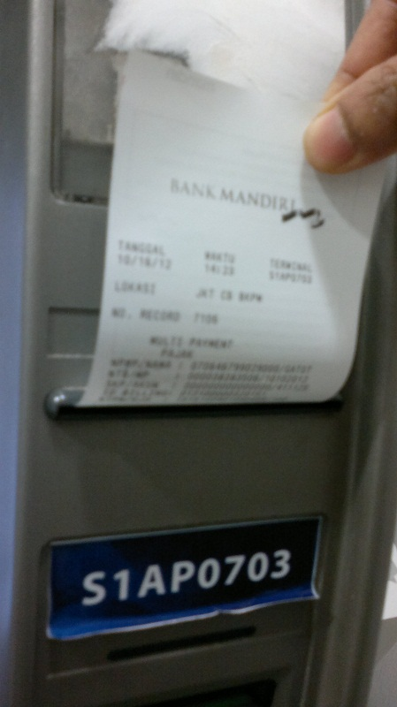
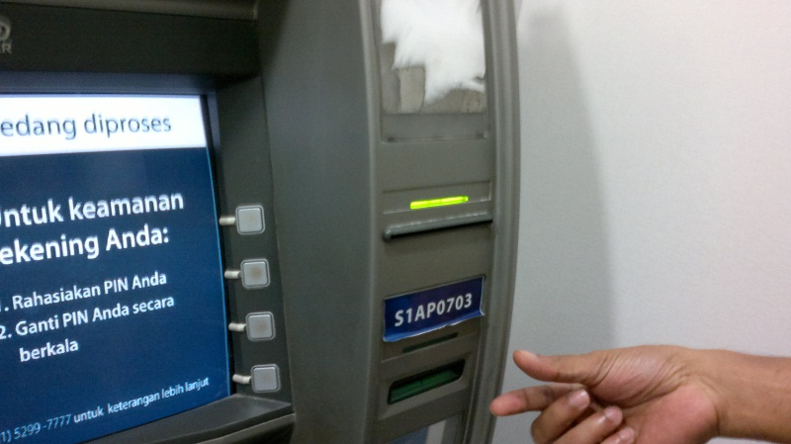
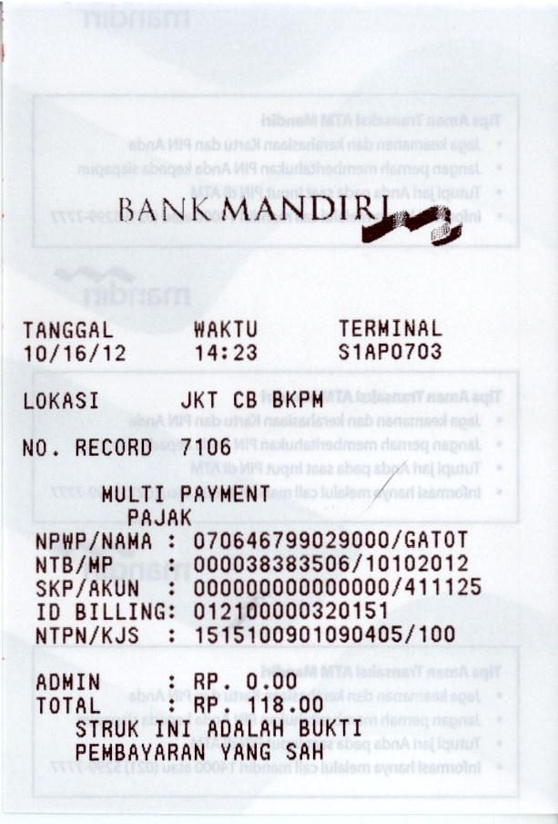
Struk ATM

Slide 58
PROSES PEMBAYARAN
PEMBAYARAN MELALUI INTERNET BANKING BRI

Slide 59
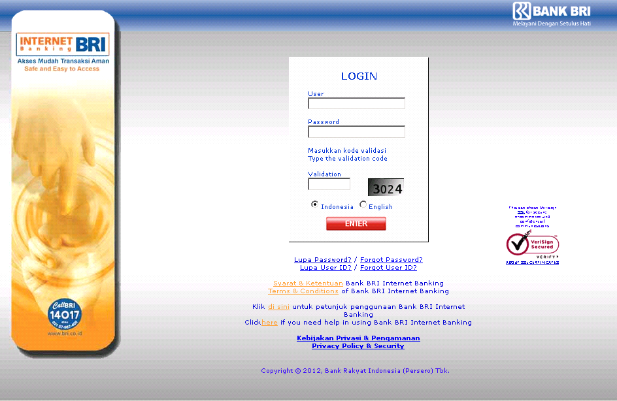
Login
Internet Banking
Input username, password dan kode
validasi

Slide 60
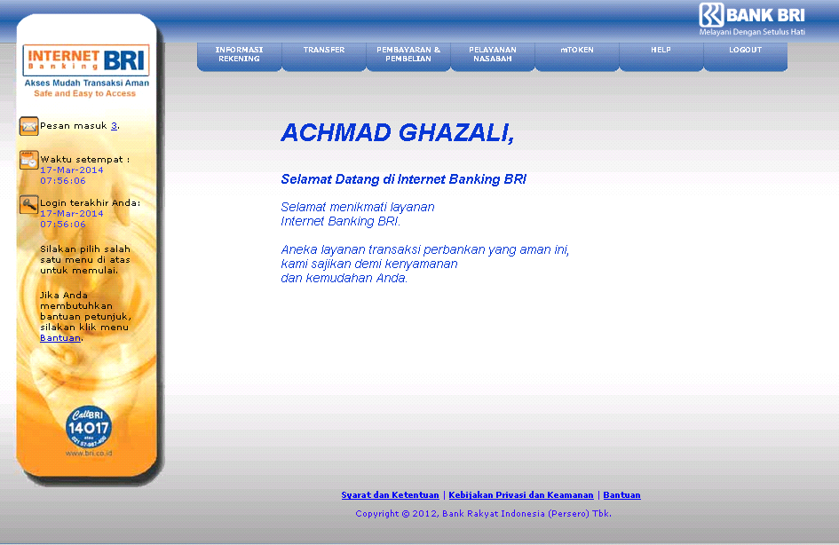
Tampilan awal setelah login berhasil

Slide 61
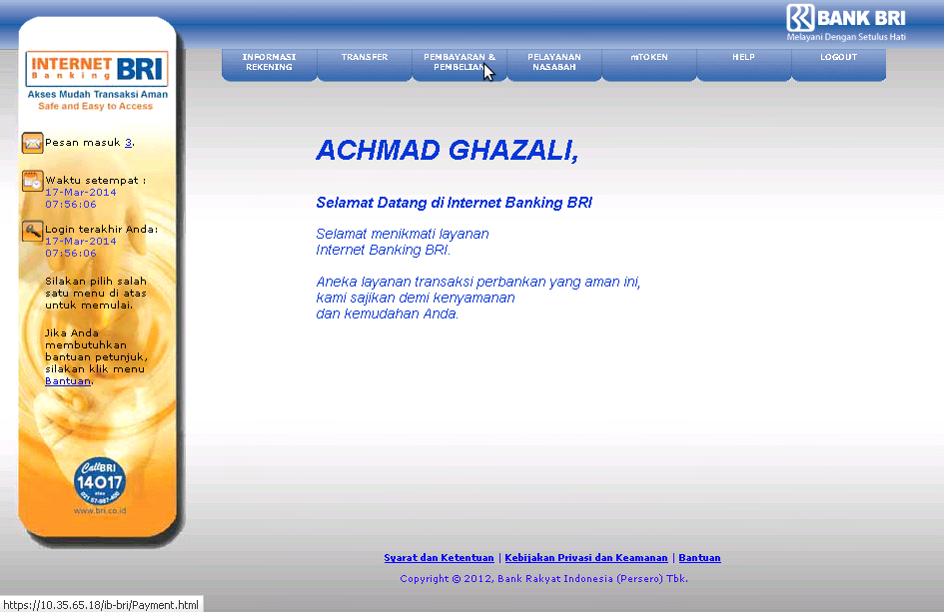
Pilih menu
Pembayaran & Pembelian

Slide 62
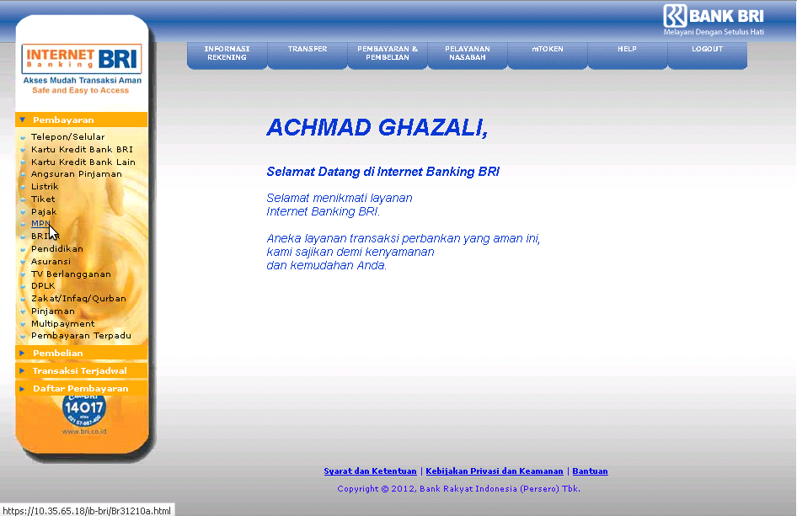
Pilih submenu MPN

Slide 63
Cara Pertama (Pembayaran Bagi WP Yang Telah Mendapatkan Kode Billing)
Notes:
Khusus Pembayaran Bagi WP Yang Mendapatkan Kode Billing dari http://sse.pajak.go.id

Slide 64
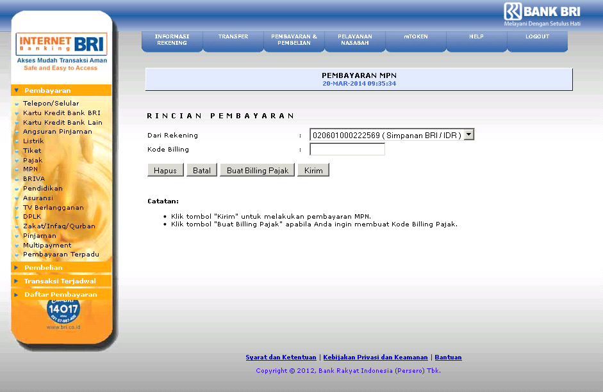
Tampilan Halaman Pembayaran MPN

Slide 65
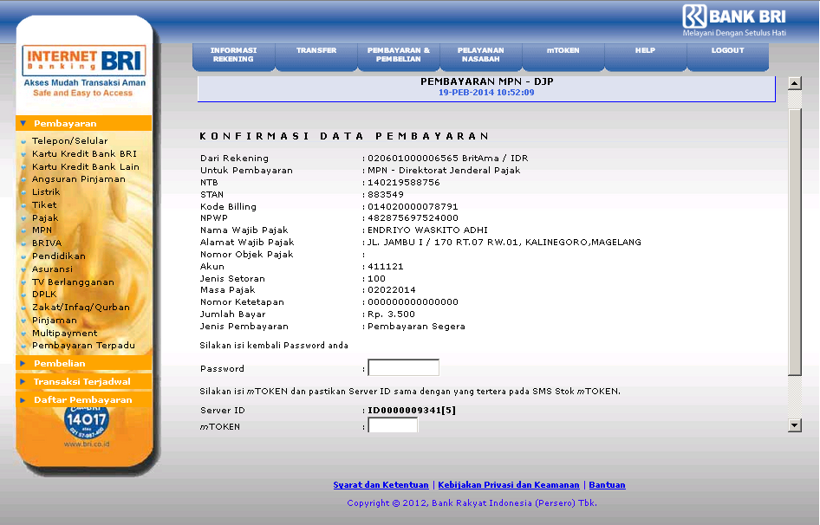
Hasil Inquiry kode bayar/billing

Slide 66
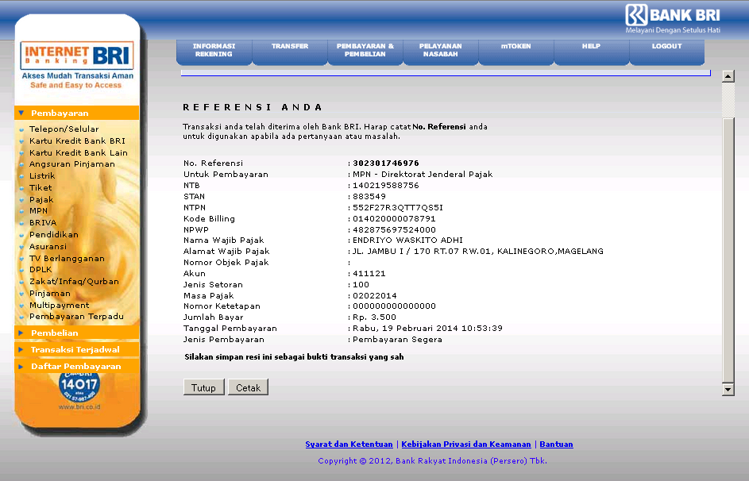
Tampilan Hasil Pembayaran

Slide 67
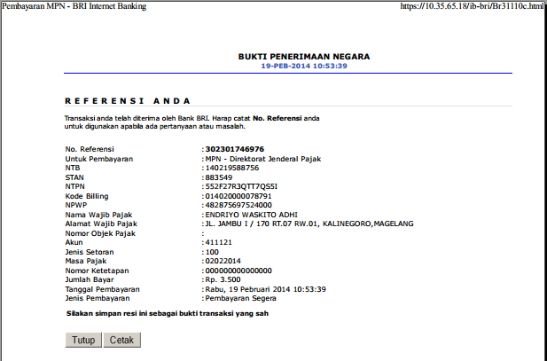
Hasil untuk di cetak/print

Slide 68
Cara Kedua (Pembayaran Bagi WP Yang Belum Mendapatkan Kode Billing)
Notes:
Khusus Pembayaran Bagi WP Yang Belum Mendapatkan Kode Billing dari http://sse.pajak.go.id, sehingga WP dapat merekam data Billing System di situs BRI yang dilanjutkan dengan proses pembayaran.

Slide 69
Tampilan Halaman Pembayaran MPN
Klik Tombol Buat Billing Pajak

Slide 70
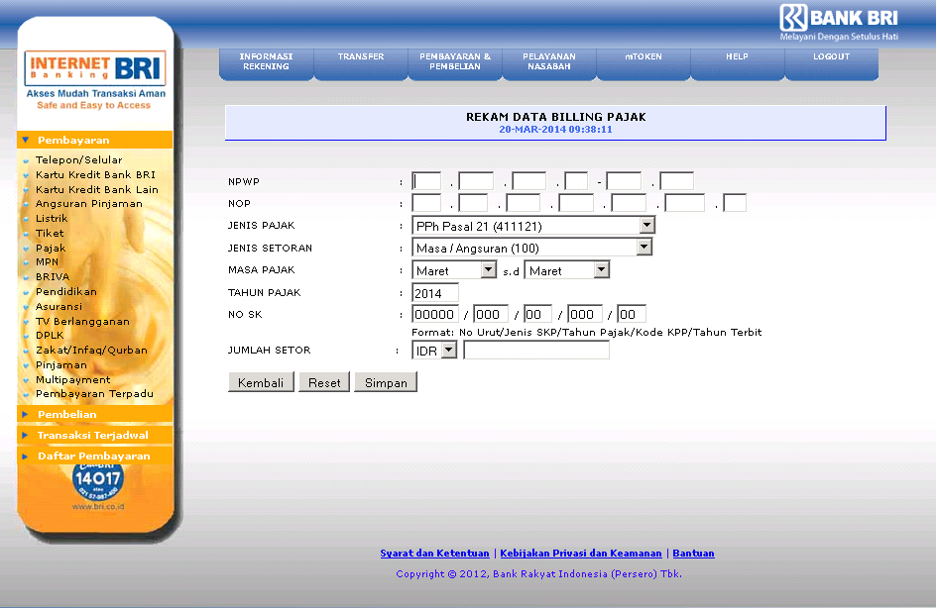
Tampilan Halaman Perekaman Data Billing System
KHUSUS INTERNET BANKING BRI MENYEDIAKAN MENU PEREKAMAN BILLING
Notes:
Khusus di Internet Banking BRI disediakan menu perekaman Billing Pajak, sehingga Wajib Pajak dapat langsung merekam data billing pajak dan dilanjutkan dengan pembayaran, tanpa harus merekam dan mendapatkan kode billing melalui http://sse.pajak.go.id

Slide 71
Masukkan data Wajib Pajak pada field
Halaman Rekam Data Pajak
Klik Simpan apabila form telah selesai diisi

Slide 72
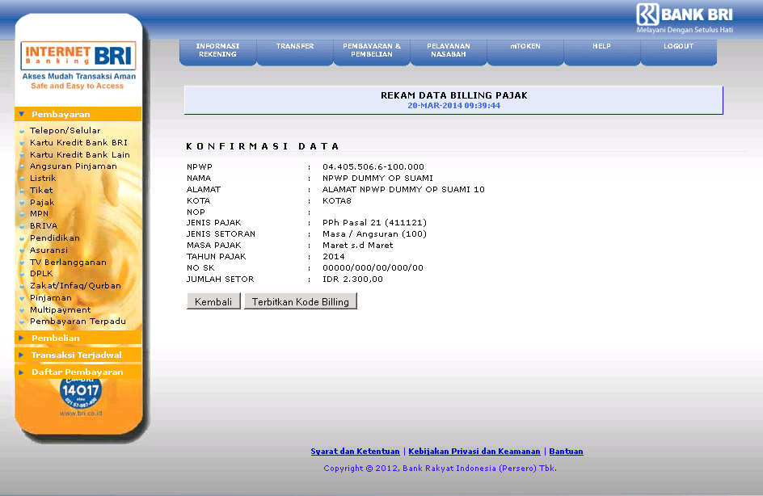
Sistem akan menampilkan halaman konfirmasi
Tekan tombol Terbitkan Kode Billing pada Halaman Konfirmasi untuk
mengenerate Kode Billing

Slide 73
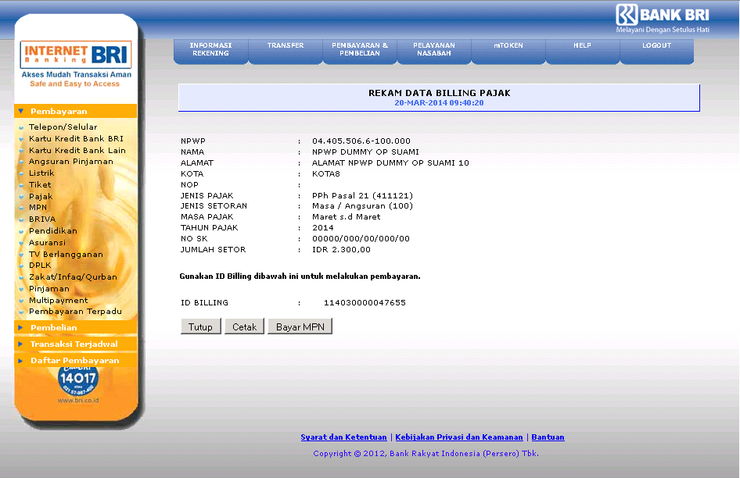
Tampilan Data hasil input yang telah dikonfirmasi
Klik tombol Bayar MPN untuk langsung menggunakan ID Billing

Slide 74
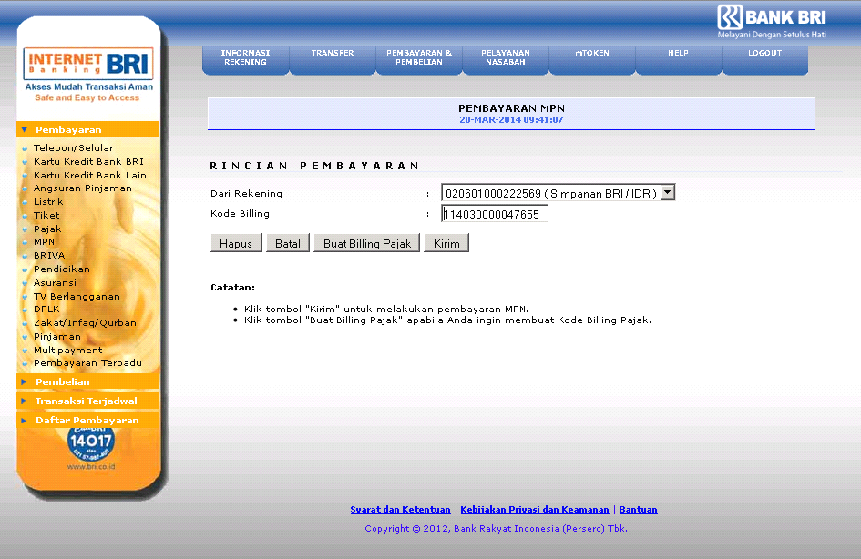
Tampilan Rincian Pembayaran

Slide 75
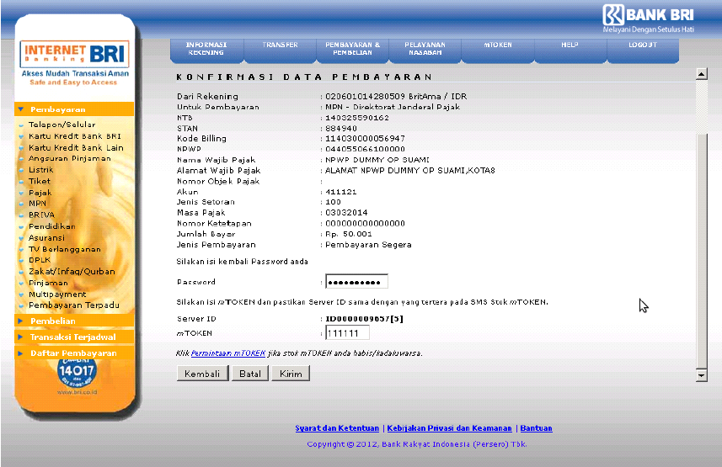
Masukkan password dan mtoken lalu klik tombol Kirim pada Halaman Konfirmasi Pembayaran MPN

Slide 76
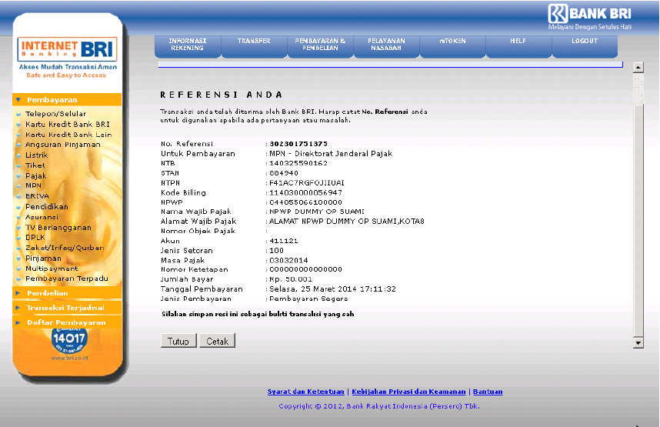
Sistem akan menampilkan halaman hasil transaksi Pembayaran MPN

Slide 77
Hasil untuk di cetak/print

Slide 78
PROSES PEMBAYARAN
PEMBAYARAN MELALUI MESIN ATM BRI

Slide 79
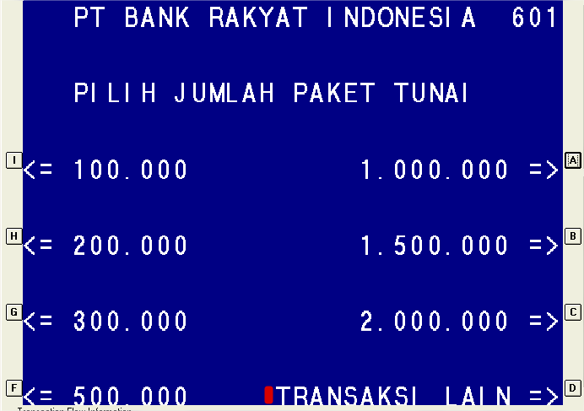
LANGKAH 1
Pilih menu “TRANSAKSI LAIN”

Slide 80
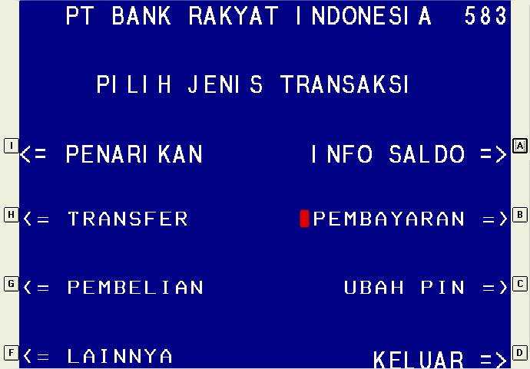
LANGKAH 2
Pilih menu “PEMBAYARAN”

Slide 81
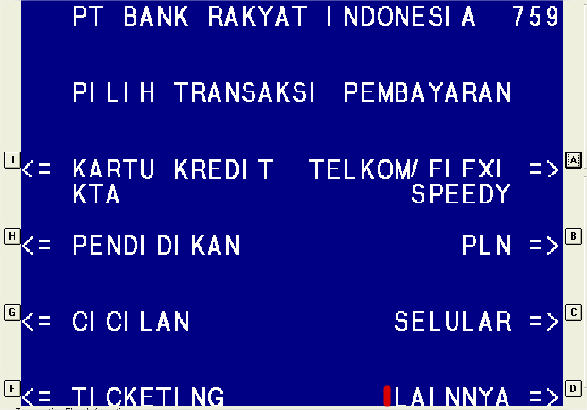
LANGKAH 3
Pilih menu “LAINNYA”

Slide 82
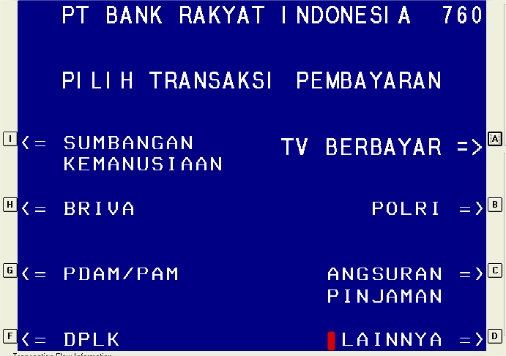
LANGKAH 4
Pilih menu “LAINNYA”

Slide 83
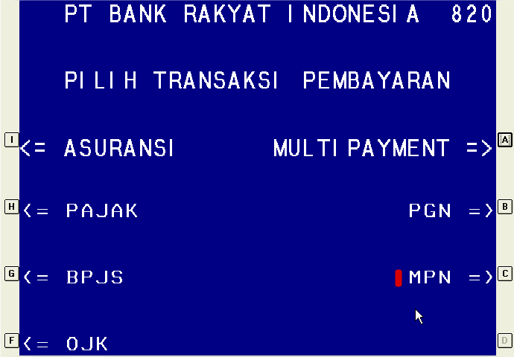
LANGKAH 5
Pilih menu “MPN”

Slide 84
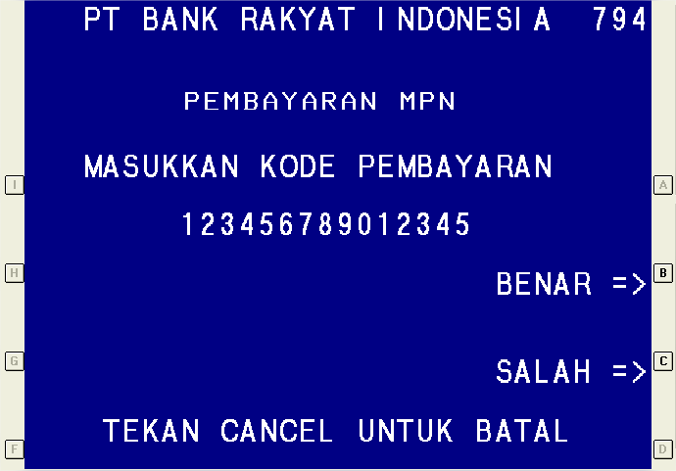
LANGKAH 6
INPUT KODE PEMBAYARAN/BILLING

Slide 85
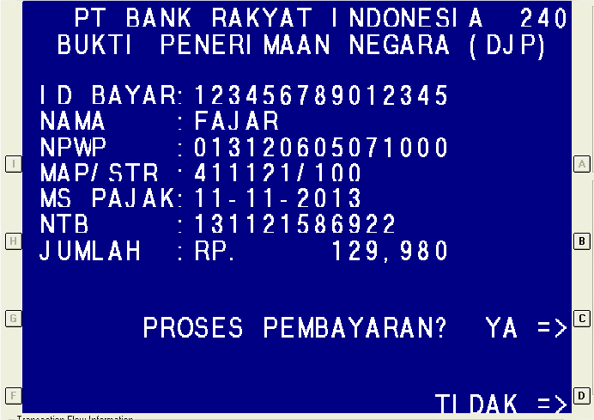
HASIL INQUIRY DJP

Slide 86
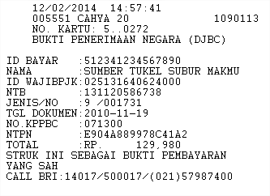
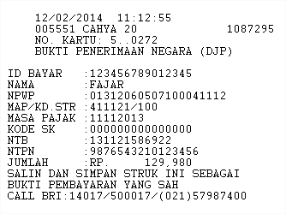
STRUK PEMBAYARAN DJP

Slide 87
pengaduan langsung
help desk
Direktorat KITSDA
surat elektronik
saluran telepon
kode.etik@pajak.go.id
pengaduan@pajak.go.id
(021) 52970777
surat tertulis
Kepada
Dirjen Pajak
Direktur KITSDA
Direktur P2Humas
Direktur Intelijen dan Penyidikan
Pimpinan Unit Vertikal
SIKKA
masing-masing
pegawai
Notes:
Catatan: Saluran pengaduan ‘SIKKA’ hanya bisa diakses oleh pegawai DJP
WHISTLEBLOWING SYSTEM DIREKTORAT JENDERAL PAJAK (WBS DJP)
Latar Belakang
Untuk menciptakan suatu tata kelola yang baik (good governance) dengan menerapkan prinsip-prinsip good governance, Direktorat Jenderal Pajak (DJP) berusaha mengembangkan kegiatan dan kebijakan untuk membangun sistem kepatuhan internal yang baik, antara lain dengan mengembangkan whistleblowing system DJP melalui penerbitan Peraturan Direktur Jenderal Pajak Nomor PER-22/PJ/2011 tanggal 19 Agustus 2011 tentang Kewajiban Melaporkan Pelanggaran dan Penanganan Pelaporan Pelanggaran (Whistleblowing) di Lingkungan Direktorat Jenderal Pajak (Perdirjen nomor PER-22/PJ/2011).
Adapun yang melatarbelakangi diterbitkannya Peraturan Direktur Jenderal Pajak tersebut adalah:
tindak pidana korupsi merupakan salah satu jenis pelanggaran yang termasuk extraordinary crime sehingga harus ditangani secara extraordinary;
pelanggaran yang dilakukan oleh pegawai Direktorat Jenderal Pajak berdampak negatif bagi Direktorat Jenderal Pajak dan/atau keuangan Negara;
kondisi saat itu tidak menguntungkan bagi pelapor (whistleblower) namun sebaliknya merupakan kondisi yang ‘nyaman’ bagi pelaku pelanggaran;
Direktorat Jenderal Pajak memerlukan sistem pencegahan, deteksi dini dan penindakan yang efektif dan konsisten terhadap pelanggaran.
Prinsip-prinsip dasar dari Perdirjen nomor PER-22/PJ/2011 adalah:
mencegah pelaku melakukan pelanggaran (prevention);
mengundang antusiasme whistleblower (early detection);
penanganan yang efektif (proper investigation).
Penerbitan dan pemberlakuan Perdirjen nomor PER-22/PJ/2011 ini juga sejalan dengan target capaian yang telah ditetapkan dalam Instruksi Presiden No. 9 Tahun 2011 tentang Rencana Aksi Pencegahan dan Pemberantasan Korupsi (Inpres 9/2011) dimana sesuai dengan target capaian yang telah ditetapkan dalam Inpres 9/2011 tersebut, pada tahun 2011 Ditjen Pajak telah:
menerbitkan Perdirjen nomor PER-22/PJ/2011 tersebut;
melakukan sosialisasi atas Perdirjen nomor PER-22/PJ/2011 tersebut ke unit-unit di seluruh Indonesia, baik sosialisasi secara langsung maupun melalui media internet dan intranet.
Dasar Hukum
Dasar hukum penerbitan Perdirjen nomor PER-22/PJ/2011 adalah:
Peraturan Menteri Keuangan Nomor 103/PMK.09/2010 tentang Tata Cara Pengelolaan dan Tindak Lanjut Pelaporan Pelanggaran (Whistleblowing) di Lingkungan Kementerian Keuangan;
Keputusan Menteri Keuangan Nomor 149/KMK.09/2011 tentang Tata Cara Pengelolaan dan Tindak Lanjut Pelaporan Pelanggaran (Whistleblowing) Serta Tata Cara Pelaporan dan Publikasi Pelaksanaan Pengelolaan Pelaporan Pelanggaran (Whistleblowing) di Lingkungan Kementerian Keuangan.

